Slide 1
5G無線網路物理層安全技術綜述及未來挑戰 A Survey of Physical Layer Security Techniques for 5G Wireless Networks and Challenges Ahead
報 告 人:林清河
指導老師:曾恕銘 教授

Slide 2
大綱
介紹
物理層安全技術
結論

Slide 3
介紹
5G崛起的隱憂:
依賴無線網路來傳輸重要/私人信息。
物理層安全性:
從訊息理論基礎出發建立新的安全方法，並關注傳送通道的保密能力。
採用物理層安全技術的5G網路的優勢:
不依賴於計算複雜性。
通過仔細管理和實施，物理層安全性可以在現有安全方案之上用作額外的保護。
Notes:
1. 5G崛起的隱憂:
無線網路已廣泛應用於民用和軍用領域，成為我們日常生活中不可或缺的一部分。人們非常依賴無線網路來傳輸重要/私人信息，例如信用卡信息，健康數據等等。
2.當今的安全性依賴於資料加密技術和傳輸協議。這些解決方案具有缺點：像公共無線網路中的標準化保護不夠安全，並且它們的許多弱點是眾所皆知的; 即使存在增強的加密和認證協議，它們也會對公共網路用戶等產生強大的約束和高額外成本。因此，從信息理論基礎出發新的安全方法，並關注傳播信道的保密能力，稱為物理層安全性。
其背後的關鍵思想是利用傳輸信道的內在隨機性來保證物理層的安全性。
3.那採用物理層安全技術的5G網路有甚麼優勢，如果竊聽者的設備具有足夠的計算能力來解決數學問題，則基於計算的密碼技術的安全性將受到損害。5G網路的結構通常是分散的，這意味著設備可以在任何時刻隨機連接或離開網路。對於這種情況，加密密鑰分發和管理變得非常具有挑戰性。但通過仔細管理和實施，物理層安全性可以在現有安全方案之上用作額外的保護

Slide 4
介紹
本文的目的是對5G無線網路關鍵技術的最新物理層安全研究成果進行全面總結。
1.物理層安全編碼
2.大規模多天線陣列(MIMO)
3.毫米波（mmWave）
4.異構網路(Heterogeneous networks)
5.非正交多址（NOMA）
6.全雙工技術。

Slide 5
物理層安全編碼
LDPC:
技術成熟逼近香農(Shannon)極限的良好性能，而且解碼複雜度較低，結構靈活。
LDPC先前已被WIFI標準所採用，3GPP選為5G行動寬頻的中長及短碼數據傳輸編碼標準，負責大量行動寬頻業務，其中超過99%都必須採用LDPC。
Polar Codes:
為目前唯一可理論證明達到香農(Shannon)極限，並且具有可實用的線性複雜度編解碼能力的信道編碼技術。
3GPP選為5G行動寬頻的控制頻道編碼，負責大量行動寬頻業務佔不超過1%流量。 C =B*log (1+S/N); C為信道容量、單位為bps，B為頻寬、單位為Hz ， S/N為信噪比。
Notes:
介紹的是LDPC及Polar Codes這兩個通道編碼老師在課堂上都有介紹過。
其中3GPP為行動網路系統規範的標準化組織
頻寬足夠寬，即使信道非常嘈雜也 能進行可靠傳輸 要提高系統容量，在信噪比無法再提高的情況下，可以 增大信道帶寬來提高系統容量，即用頻帶換取信噪比，這就是擴頻通信的基本原理。
LDPC:高通提出、Polar code:華為提出，其他採用的人必須向提出標準者付出專利使用費

Slide 6
大規模多天線陣列(MIMO)
被動竊聽者:
竊聽者在竊聽過程中只偵聽合法用戶的傳輸信息，而不採取主動干擾。
提出了幾種匹配的濾波預編碼和人工雜音生成設計，以降低竊聽者的頻道並保護所需用戶的通道。
設計了正規化通道反轉和人工雜音傳輸方案，進一步提高保密程度。
最小化受用戶的信號與干擾雜音比約束的總和發射功率來辨別誰是竊聽者。
提出了用於中繼輔助大規模多天線陣列系統的功率分配方案，防止竊聽。
Notes:
大規模天線陣列系統:在基站端布置幾百根天線，對幾十個目標接收機調製各自的波束，通過空間信號隔離，在同一頻率資源上同時傳輸幾十條信號。這種對空間資源的充分挖掘，可以有效利用寶貴而稀缺的頻帶資源，並且成幾十倍地提升網路容量。 發射能量可以匯集到用戶所在位置，而不向其他方向擴散，並且基站可以通過監測用戶的信號，對其進行實時跟蹤，使最佳發射方向跟隨用戶的移動，保證在任何時候手機接收點的電磁波信號都處於疊加狀態。
打個比方，傳統通信就像燈泡，照亮整個房間，而波速成形就像手電筒，光亮可以智能地匯集到目標位置上。 多天線的基站也可以同時瞄準多個用戶，構造朝向多個目標客戶的不同波束，並有效減小各個波束之間的干擾。這種多用戶的波束成形在空間上有效地分離了不同用戶間的電磁波，是大規模天線的基礎所在。

Slide 7
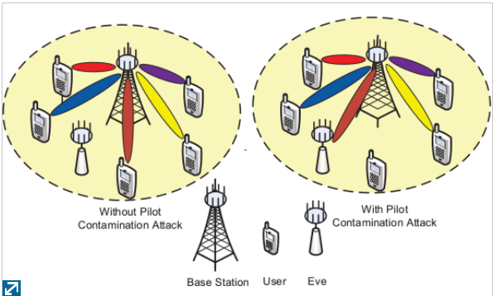
大規模多天線陣列(MIMO)
主動竊聽者:
發送與合法用戶相同的導頻訊號，使基地台無法準確地區別合法用戶與竊聽用戶，基地台將會把要發送給合法用戶的信息也同時發送給竊聽用戶。
用於多用戶時分雙工系統的密鑰協議。
結合了匹配濾波器預編碼和人工雜音生成 設計，主動攻擊下的可靠安全通信。
Notes:
其中具有大天線陣列的基地台在存在非干擾竊聽者的情況下與用戶共享秘密密鑰。在該系統中，當基地台向合法用戶發送隨機序列以共享共同隨機性時，竊聽者可以嘗試發送導頻訊號攻擊，其中每個竊聽者發送其目標用戶的訓練序列，以期通過導向束獲取可能的信息，竊聽者和目標用戶的接收信號強度之間存在著重要的互補關係。這種關係告訴我們，竊聽者不可避免地留下痕跡，使我們能夠設計一種方法來測量洩漏到竊聽者的信息量，即使導頻訊號參數未知。為此，我們推導出從基地台到竊聽者的信道增益的估計器，並提出了用於調整導頻訊號下的秘密密鑰長度的速率適配方案。

Slide 8
毫米波（mmWave）通訊
對於大量的發射天線，延遲容忍傳輸模式可以在毫米波頻率下實現每秒數千兆比特的保密率。
分析了匹配濾波器預編碼和人工雜音生成設計中的保密中斷概率和保密性。所獲得的結果表明，期望用戶和竊聽者的空間可解析路徑之間的重疊對毫米波通信的保密性能具有顯著重要的影響。
設計用於毫米波多輸入，多輸出，多天線竊聽器竊聽信道的混合預編碼器。
天線陣列模式，基地台強度和人工雜音生成對保密性能的影響。
利用更集中的陣列增益縮小定向波束形成天線的波束寬度有利於提高毫米波網路的保密性能。
利用天線陣列的子集來製定旨在用於期望用戶的定向調製信號。通過為每個符號隨機選擇天線子集，不需要的用戶的接收信號變為隨機雜音。
Notes:
指​波長​由 1 mm 到 10 mm 的​電磁波，​頻率​範圍​是 30 到 300 GHz。​在​無線電​頻譜​裡，​毫米波​位於​微波​和​紅外​波​的​範圍​內，它以直射波的方式在空間進行傳播，波束很窄，具有良好的方向性
優點
高頻寬、大且連續的頻段、高訊號分辨

Slide 9
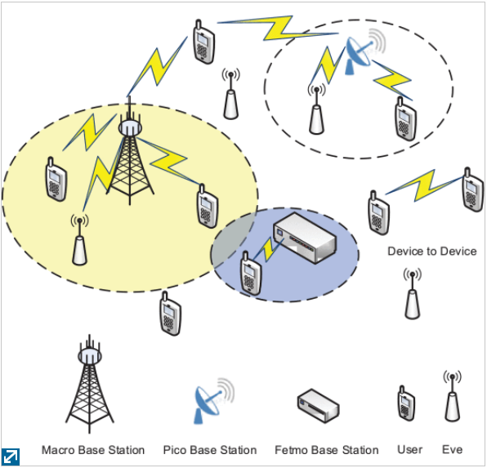
異構網路(Heterogeneous networks)
提出動態協調多點傳輸（CoMP）方案 以增加安全通信覆蓋範圍。
增加基地台密度有利於保密和連接中斷概率性能。
推導出該網路任何潛在基地台提供的關聯下的 平均保密率表和可以選擇用戶的最大路徑增益 作為連接基地台。
Notes:
是由不同製造商生產的電腦，網路設備和系統組成的，大部分情況下運行在不同的協定上支持不同的功能。Ex:Bluetooth、wifi、4G等等。
異構網路可能引起嚴重的跨層干擾
CoMP:多個基地台之間的協調，當一支手機進行電話撥打或上網，而該手機所處的位置是在兩個以上的基地台所共同覆蓋的區域，則基地台之間會相互協調由誰服務該手機；經協調後，未工作的基地台可暫時降低發送功率，減少區域的重疊覆蓋(動態調整覆蓋面積、覆蓋邊界)，使真正提供服務的基地台與手機間的干擾降低，以平順、快速完成傳輸。

Slide 10
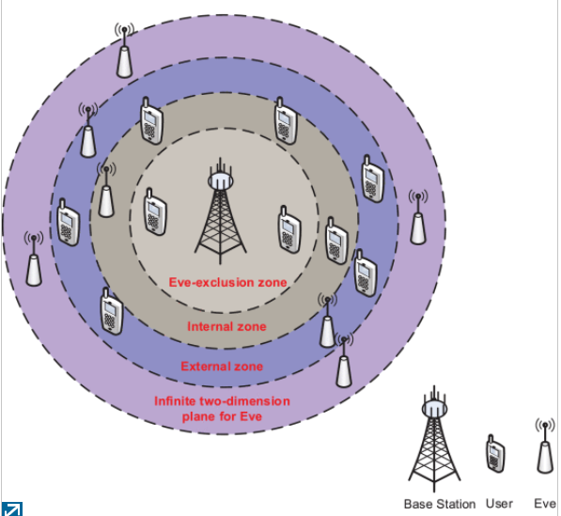
非正交多址（NOMA）
通過在高路徑損耗環境中部署更多低功耗基地台，可以提高安全性能。
建立了竊聽者禁區。
提出的波束成形和功率分配設計有效地擴大了 兩組用戶的有效信道增益之間的差異， 這增加了保密率。
Notes:
在正交多址技術(OMA)中，只能為一個用戶分配單一的無線資源，例如按頻率分割或按時間分割，而NOMA方式可將一個資源分配給多個用戶。 NOMA不同於傳統的正交傳輸，在發送端採用非正交發送，主動引入干擾信息，在接收端通過串行干擾刪除技術實現正確解調。與正交傳輸相比，接收機複雜度有所提升，但可以獲得更高的頻譜效率。非正交傳輸的基本思想是利用複雜的接收機設計來換取更高的頻譜效率。

Slide 11
全雙工技術
全雙工接收器:
單天線發射機，雙天線全雙工接收機和單天線竊聽器竊聽信道，其中全雙工接收機使用一個天線接收信號，另一個天線將人工雜訊發送給竊聽者。在接收器處假設完美的自我干擾消除，以損害竊聽的信道。
研究出在最大化可實現保密率的人工雜訊生成矩陣，接收數據時，接收器發送人工雜訊以降低竊聽者信道。所提出的自我保護方案並提供了系統穩定性。。
發送器和全雙工接收器都將發送人工雜訊以降低竊聽者的信道。並同時最佳化預編碼矩陣和人工雜訊生成矩陣可實現最大化的保密率。
採用混合全/半雙工接收器部署策略。通過讓一小部分合法接收機在全雙工模式下工作發送干擾信號以使竊聽者在其信息接收上混淆，並讓其他接收機接收來保護合法傳輸。只需接收所需信號即可在半雙工模式下工作。
設計了具有多天線全雙工輔助接收器並同時發送干擾信號的保密通信方案。
Notes:
它是指通訊裝置可以在同時間同頻段進行資料傳輸與接收，可改善傳統半雙工技術的頻譜使用效率，但在效能表現上，常受到自我干擾影響，造成系統效能降低。
半雙工（half-duplex）的系統允許二台裝置之間的雙向資料傳輸，但不能同時進行。因此同一時間只允許一裝置傳送資料，若另一裝置要傳送資料，需等原來傳送資料的裝置傳送完成後再處理。
單工：簡單的說就是一方只能發信息，另一方則只能收信息，通信是單向的。
提出了兩種天線接收方案：1）隨機選擇組合，其中全雙工輔助接收器隨機選擇天線以組合接收信號;以及2）廣義選擇組合，其中全雙工輔助接收器選擇最強天線來組合收到的信號。

Slide 12
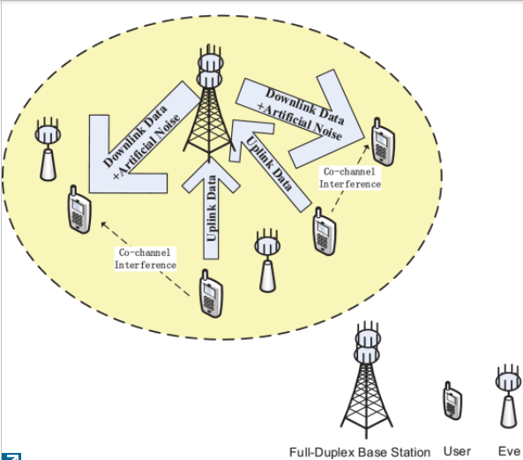
全雙工技術
全雙工發射器和接收器:
優化合法節點的信號的同時針對竊聽者 發送人工雜訊以增加安全性。
提出安全波束成形設計， 目標是在發射功率約束下最大化保密率。
全雙工基站
研究基地台的聯合預編碼和人工雜音生成設計， 具有全局完美的通道訊息和完善的完美自我干擾消除， 以保證下載和上傳的傳輸安全性。
Notes:
2.提出了一種全局最優解，它通過二維（2-D）搜索解決了優化問題。
1.研究一種更通用的系統，其中多天線全雙工基地台從多個單天線上傳網路用戶接收信息，並在存在多個潛在竊聽者的情況下同時向多個單天線下載網路用戶發送信息，如圖7所示。假設在基地台只有不完美的竊聽者CSI。設計穩健的資源分配方案以最小化受上行鏈路和下行鏈路速率和安全速率約束影響的上行鏈路和下行鏈路發射功率的總和。

Slide 13
全雙工技術
全雙工竊聽者:
透過賽局理論，設計了竊聽者和合法用戶側的最佳傳輸策略。
提出了一個強大的資源分配框架，通過適當分配可用資源來最大化可實現的保密率。以在存在活動竊聽者的情況下提高物理層安全性。
Notes:
物理層安全的大部分研究工作集中在合法用戶的研究和策略設計上，存在全雙工主動竊聽者時的物理層安全問題，該主動竊聽者發動干擾攻擊以進一步改善竊聽品質。
1.全雙工發送器和接收器可以生成人工雜音以降低竊聽者的性能，而全雙工竊聽器也可以生成人工雜音以乾擾發送器和接收器。利用賽局理論考慮遊戲中的個體的預測行為和實際行為，並研究它們的優化策略，賽局理論提供了一個強大的數學工具，它對研究兩個利益衝突之間的問題特別有效。
特別是在遊戲理論框架下，可以分別為合法用戶和全雙工主動竊聽者制定策略。然後通過探究遊戲的平衡，可以從合法和竊聽者雙方之間的相互作用中檢查策略，並突出強化安全性的策略設計，需要思考它們之間產生的相互作用來評估安全性。
2. 全雙工接收器節點在存在基於全雙工的主動竊聽者（FD-AE類別）的同時充當干擾器和接收器的潛在好處，其目的是提高保密數據率。

Slide 14
結論
物理層安全方法對於越來越先進的被動和主動竊聽者是有益的，並且對於5G網路中的秘密密鑰生成是靈活的。
通過精心管理和實施，物理層安全性和傳統加密技術可以一起制定良好集成的安全解決方案，從而有效地保護5G網路中的機密和隱私通信數據。
本文目的是更好地了解物理層安全技術為5G和未來無線網路帶來的好處。

Slide 15
Thank you

